Slide 1
2022 网民网络安全感满意度调查活动
宣传推广计划&素材使用指引
调查活动组委会秘书处宣传中心

Slide 2
01
八 大 宣 传 亮 点

Slide 3
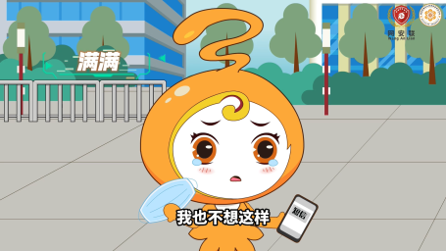
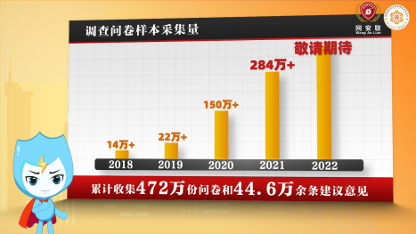
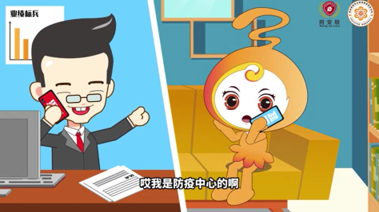
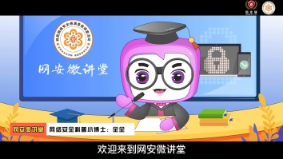
一、丰富的动画视频资源
“调查活动是什么”动画
“网安微剧场”、“网安微讲堂”
“支持单位八大权益”
“网安好声音”
“调查活动主题mv”
“调查活动系列预告片”

Slide 4
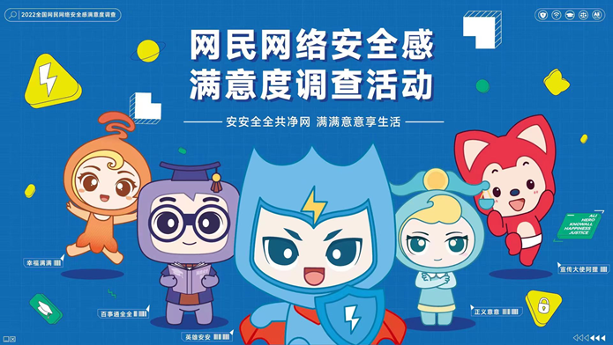
二、“四宝”联名动漫宣传大使阿狸宣传
安全满意四宝形象升级
携手国漫之光“阿狸”
邀您参与调查活动

Slide 5
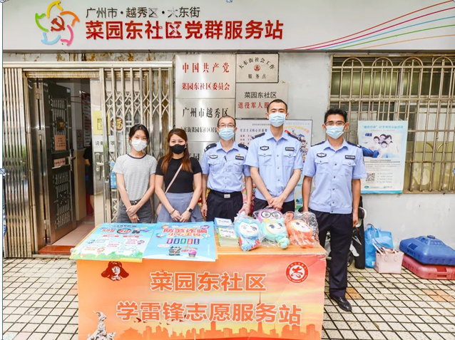
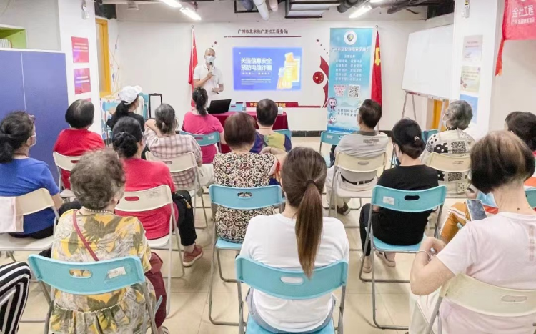
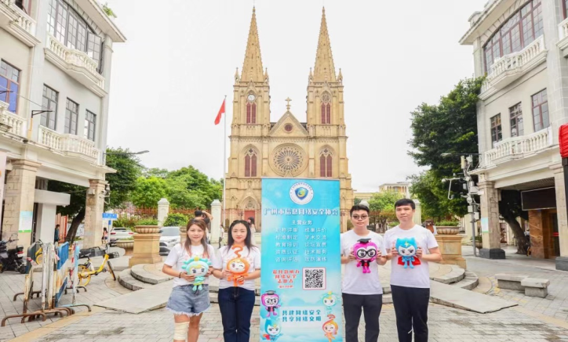
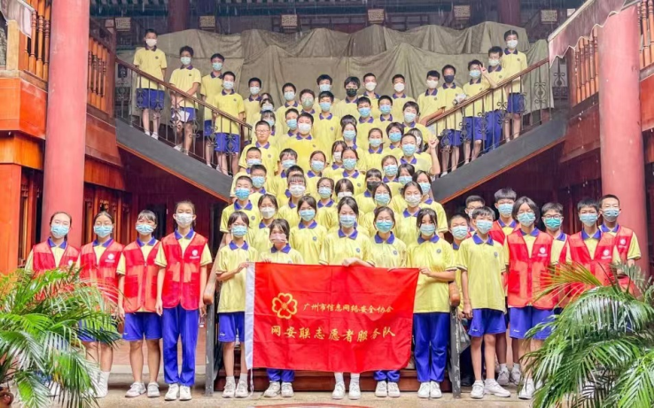
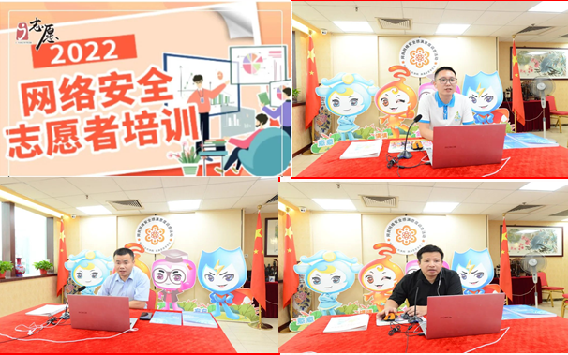
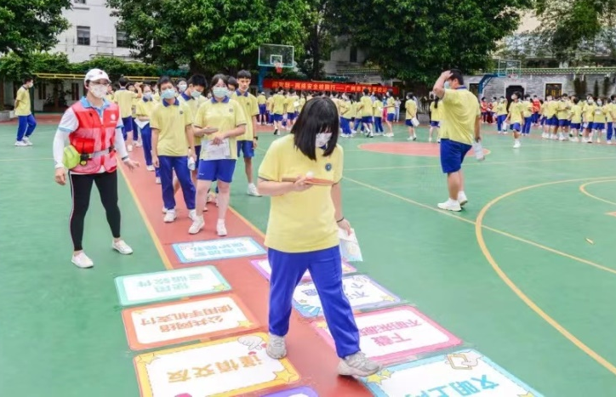
三、网安志愿者在行动
下沉社区，丰富网络安全志愿进基层活动引领全国网安志愿服务模式

Slide 6
四、“宝盾”激励与奖品兑换
推出“宝盾” 激励
奖品兑换、在线抽奖、分享交换、荣誉背书等
调动网民积极性

Slide 7
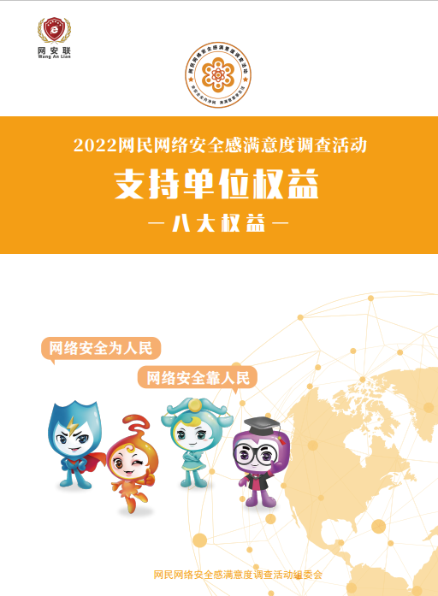
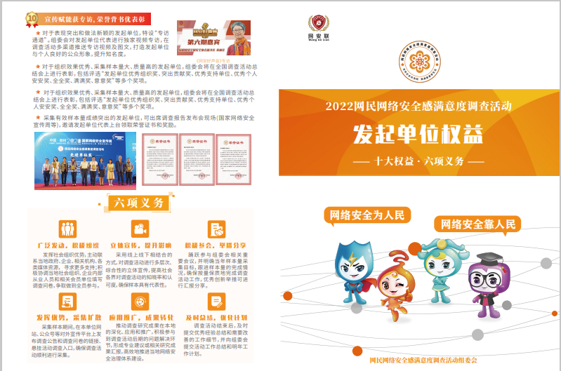
五、合作单位全新权益、义务
全新发起单位十大权益与六项义务，支持单位八大权益

Slide 8
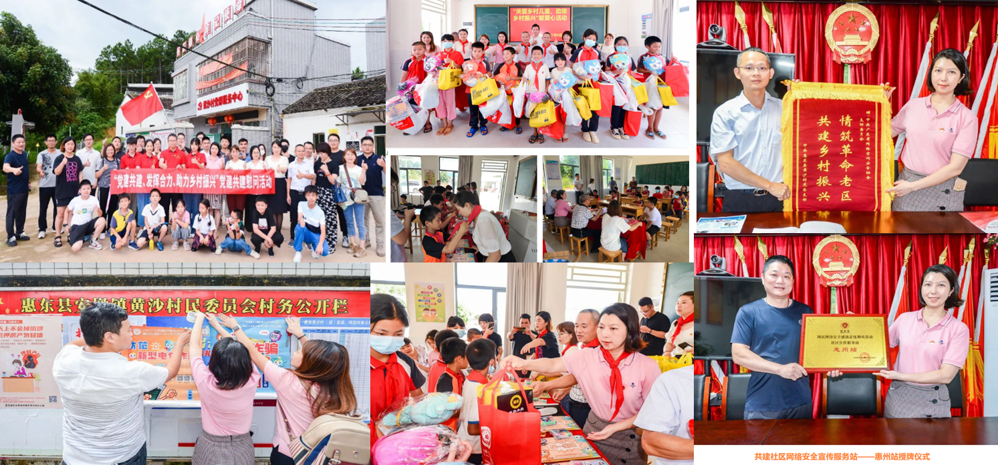
六、网络安全助力乡村 建社区宣传服务站
打造“网民网络安全感满意度调查活动社区宣传服务站”试点，助力乡村振兴

Slide 9
七、网安好声音、网安联有约人物专访
打造《网安好声音》、《网安联有约》人物专访宣传

Slide 10
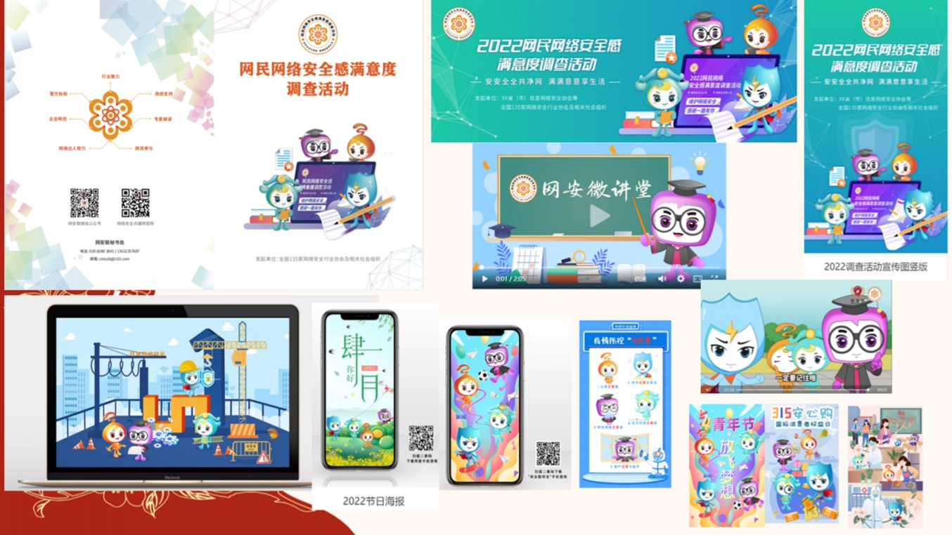
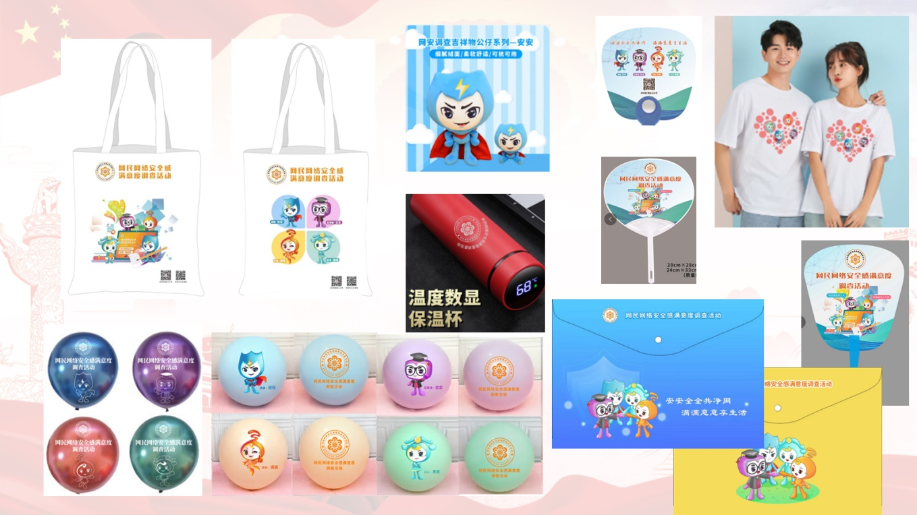
八、丰富宣传物料和设计素材
丰富的宣传物料、礼品和设计素材

Slide 11
宣 传 推 广 方 案
02

Slide 12
一、活动造势期(5-7月中)
1、调查活动四次筹备大会
2、“调查活动是什么”动画
3、发起单位、支持单位权益与义务
4、系列预告片重磅发布
5、“宝藏”网页!调查活动专题页介绍
6、“网安之友中国行”系列报道
7、调查活动问卷设计意见征集

Slide 13
二、活动预热期(7月中下旬)
1、“2022调查活动全国部署会”
2、“合作单位发动宝典”(介绍合作单位组织发动经验)
3、“调查活动，如何每年一大进步”
4、 网安志愿者系列综合报道，
经验全国推广

Slide 14
三、活动爆发期(8月2日-12日)
1、调查报告全国新闻发布会（2022调查活动十大亮点）
全国媒体，正式吹响调查活动发动采集的总号角
新华网、人民网全国各大媒体平台、B站15个大V（共7600万粉丝）、腾讯、虎牙、YY、抖音等互联网平台

Slide 15
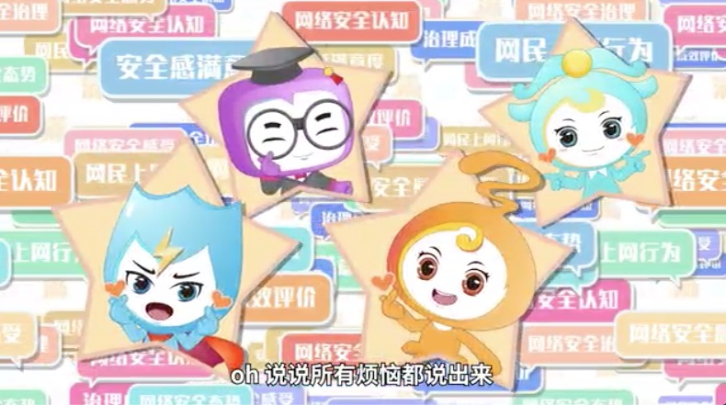
三、活动爆发期(8月2日-12日)
2、调查活动主题曲mv正式发布
3、答题有奖！你最期待的调查活动“宝盾”、礼品大盘点！
4、“四宝”与阿狸，邀请你来填问卷！
5、2022年调查活动采集量突破300万！
6、2022调查活动圆满成功，采集量再创历史新高

Slide 16
03
宣 传 素 材 使 用 指 南

Slide 17
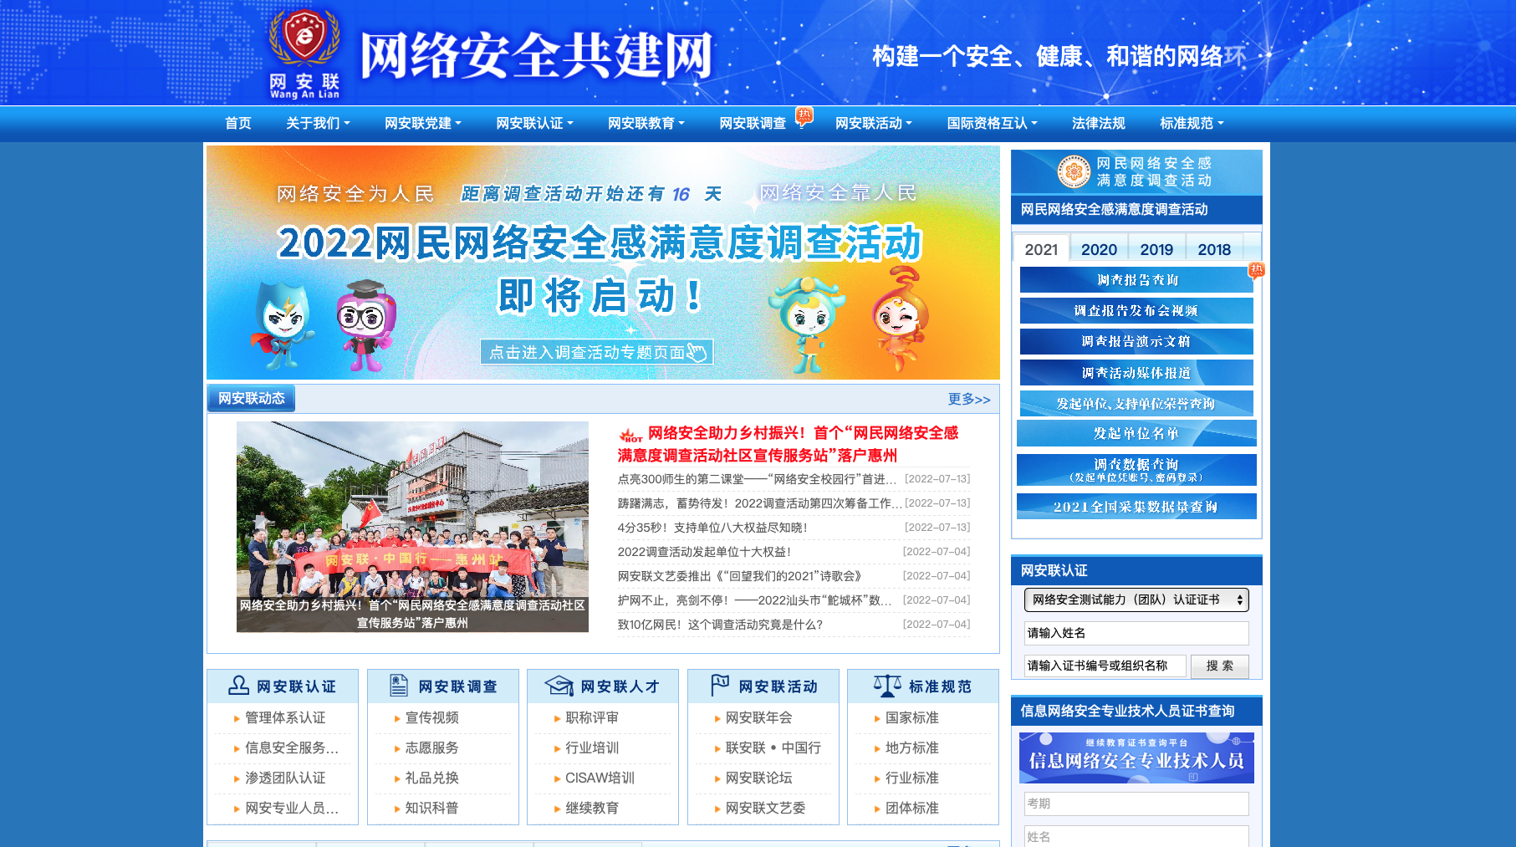
网络安全共建网 iscn.org.cn

Slide 18
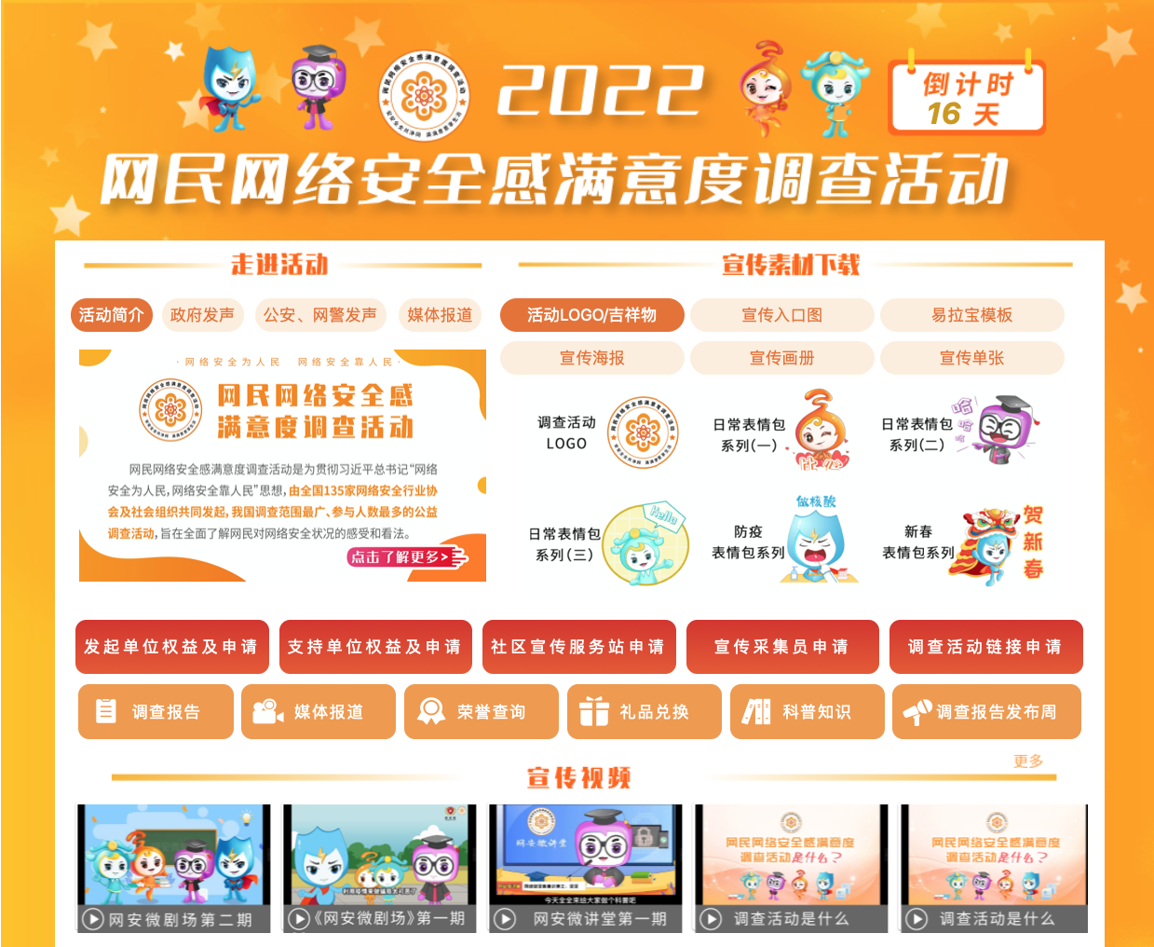
调查活动专题页

Slide 19
宣传入口图子网页

Slide 20
发起单位权益及申请子网页

Slide 21
调查报告子网页

Slide 22
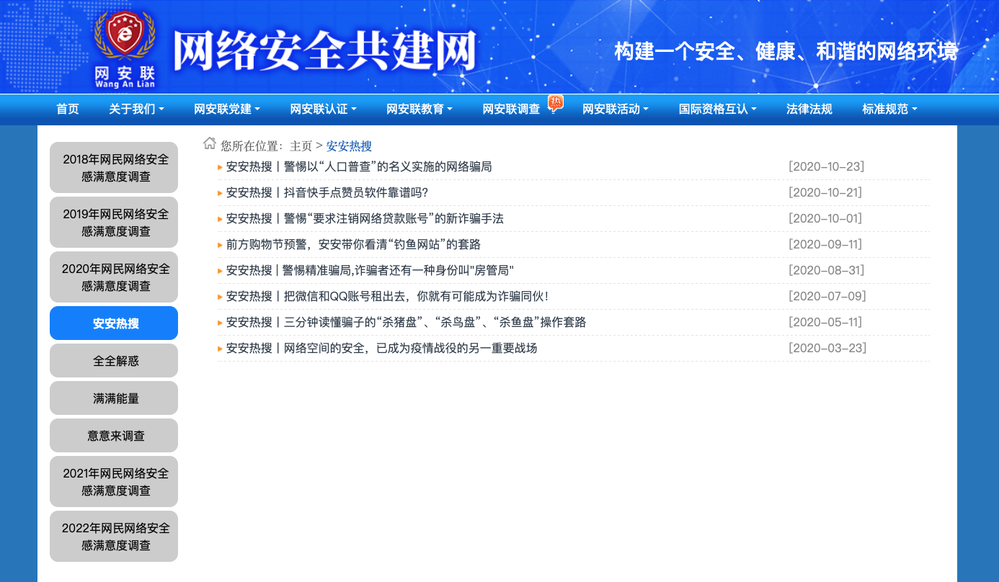
科普知识子网页

Slide 23
谢 谢

